Slide 1
KURULUM
JDK & NETBEANS

Slide 2
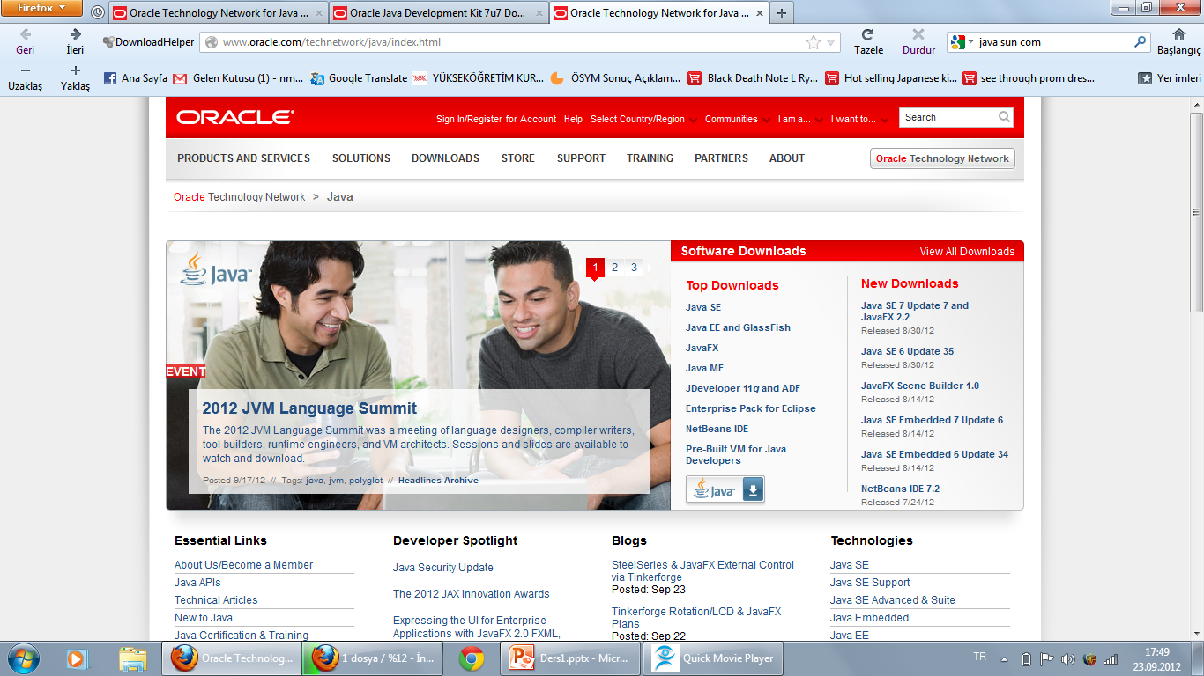
KURULUM JDK
java.sun.com adresinde JavaSE’ e tıklayın

Slide 3
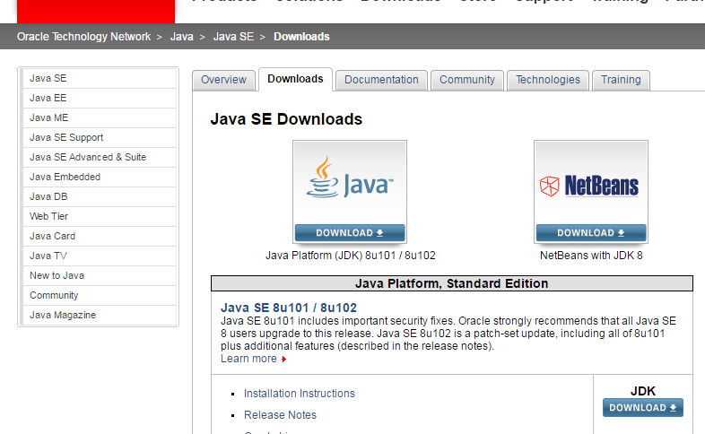
KURULUM JDK
JAVA Platform (JDK) son sürümü indirin

Slide 4
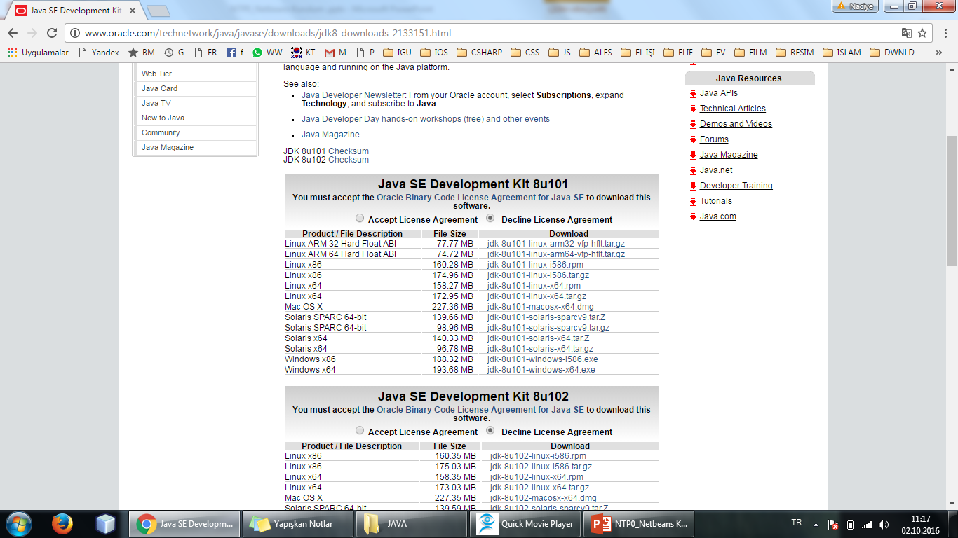
KURULUM JDK
Accept Lisanse Agreement i seçip ilgili bilgisayar ait jdk yı indirin.

Slide 5
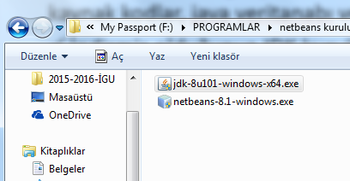
KURULUM JDK
jdk kurulumunu başlatın.

Slide 6
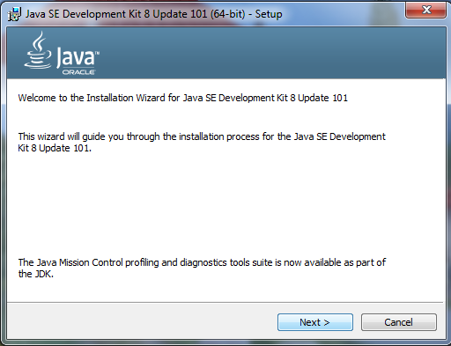
KURULUM JDK
Next ile devam edin.

Slide 7
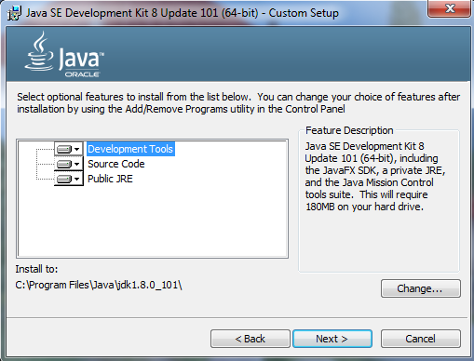
KURULUM JDK
JRE ve Kaynak kodları kurulumu gerçeklerşir. Next ile devam edin

Slide 8
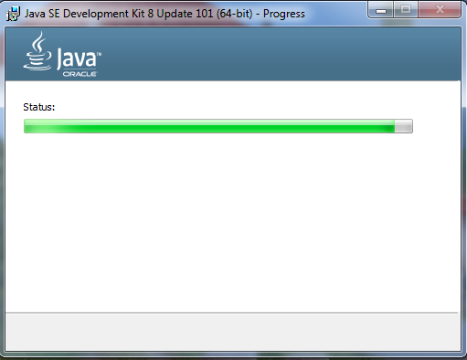
KURULUM JDK
JRE ve Kaynak kodları kurulumu gerçeklerşir. Next ile devam edin

Slide 9
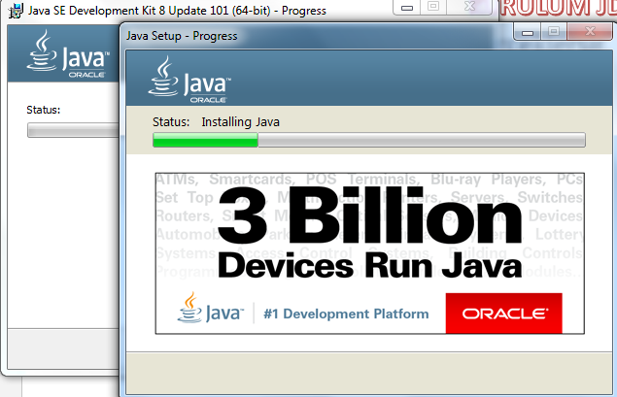
KURULUM JDK
JRE ve Kaynak kodları kurulumu gerçeklerşir. Next ile devam edin

Slide 10
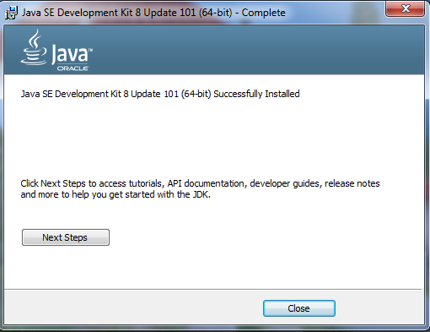
KURULUM JDK
Close ile jdk kurulumu sona erer.

Slide 11
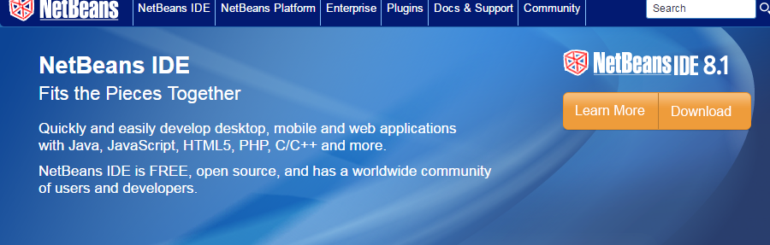
KURULUM NETBEANS
Download a tıklıyoruz

Slide 12
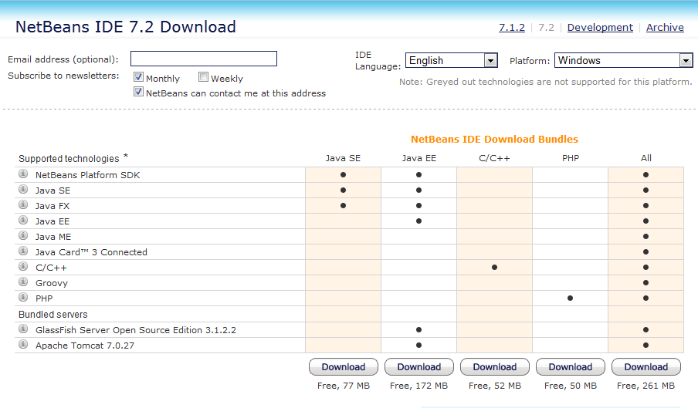
KURULUM NETBEANS
Yapılmak istenen programa göre istenilen netbeans kurulumunu indirebilirsiniz.
Biz All ı seçelim tüm ortamlara yazılım geliştirebilelim.

Slide 13
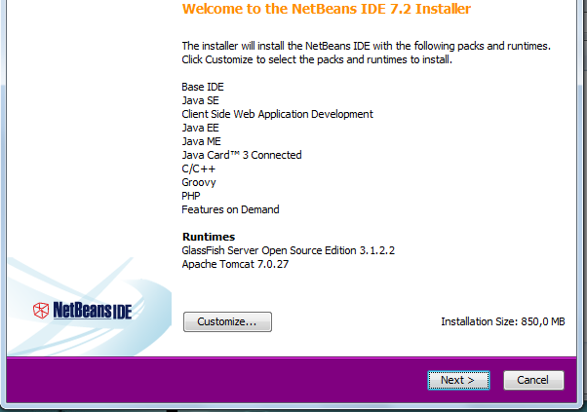
KURULUM NETBEANS
Kurulumu başlatın.

Slide 14
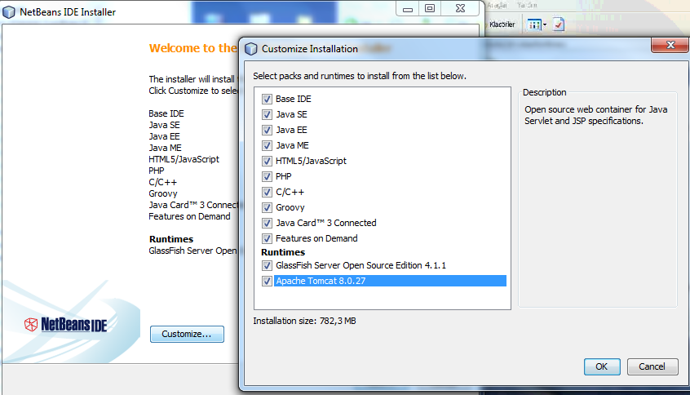
KURULUM NETBEANS

Slide 15
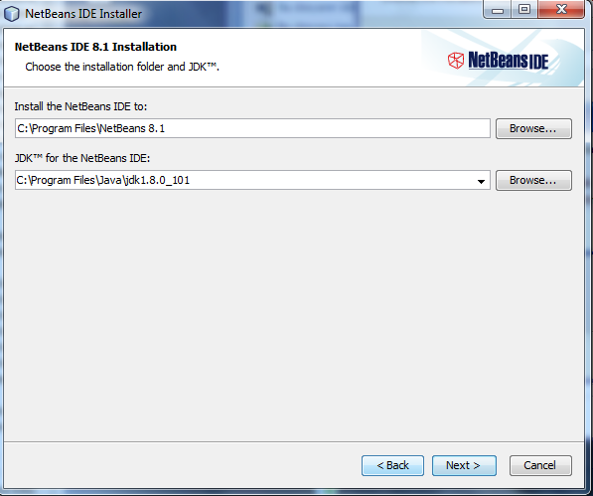
KURULUM NETBEANS
.

Slide 16
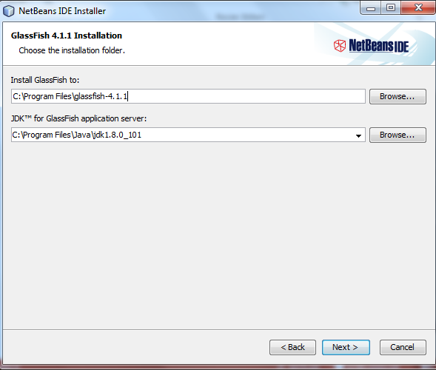
KURULUM NETBEANS
Kurulumu başlatın.

Slide 17
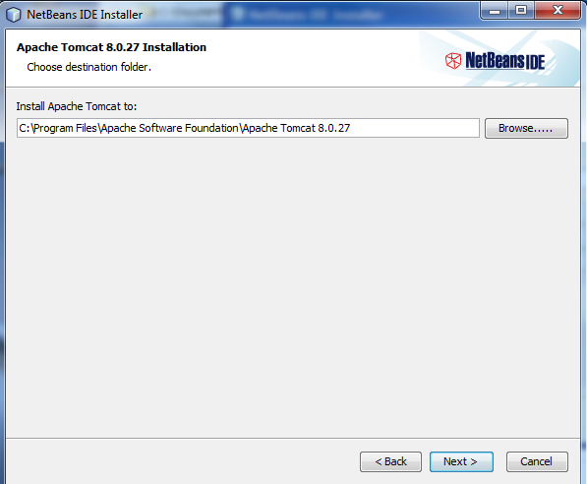
KURULUM NETBEANS
Kurulumu başlatın.

Slide 18
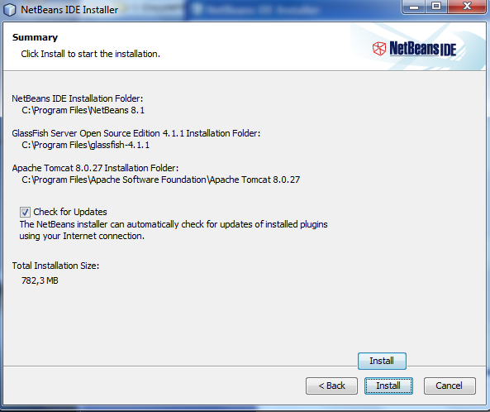
KURULUM NETBEANS
Kurulumu başlatın.

Slide 19
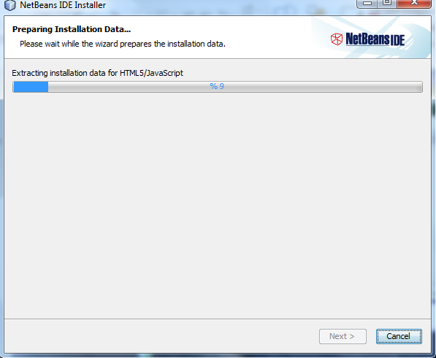
KURULUM NETBEANS

Slide 20
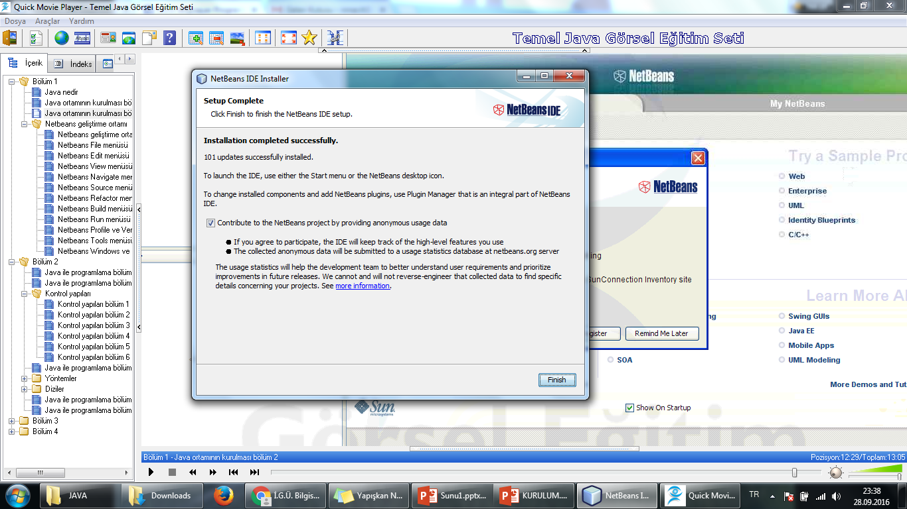
KURULUM NETBEANS

